Slide 1
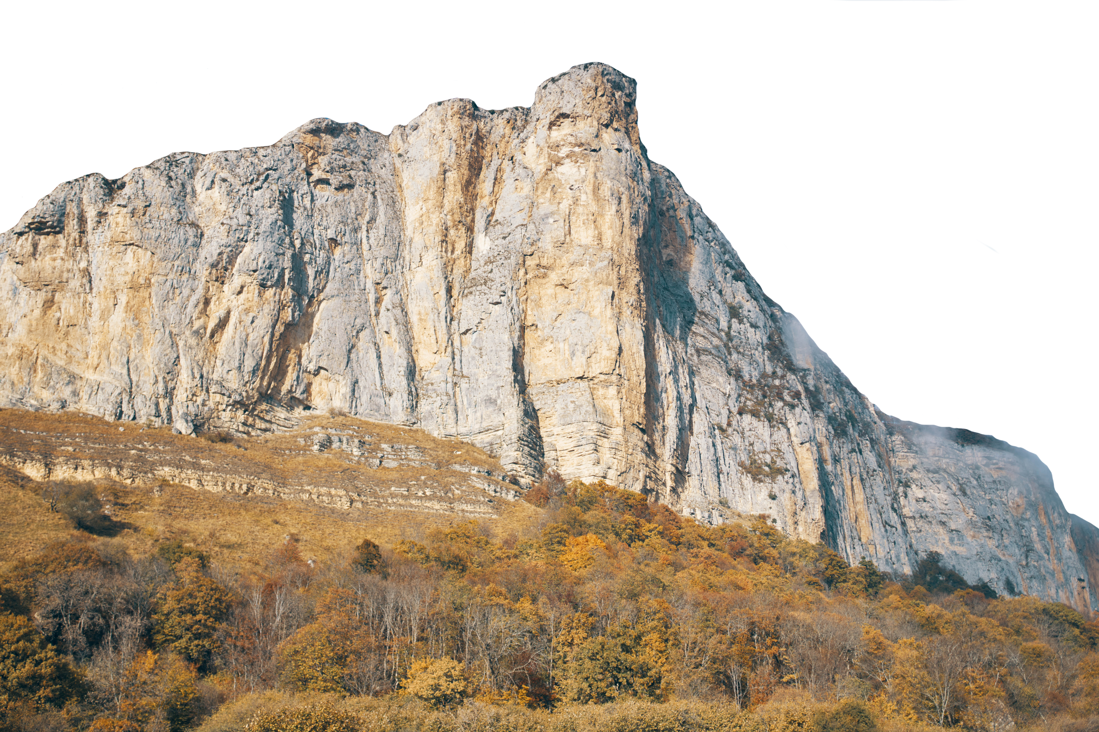

Lección 5
EL MISTERIO DE JEREMÍAS
Jeremías 1.6-10; 26.8-9, 12-16
«Me dijo Jehová: «No digas: “Soy un muchacho”, porque a todo
lo que te envíe irás, y dirás todo lo que te mande».
Jeremías 1.7

Slide 2
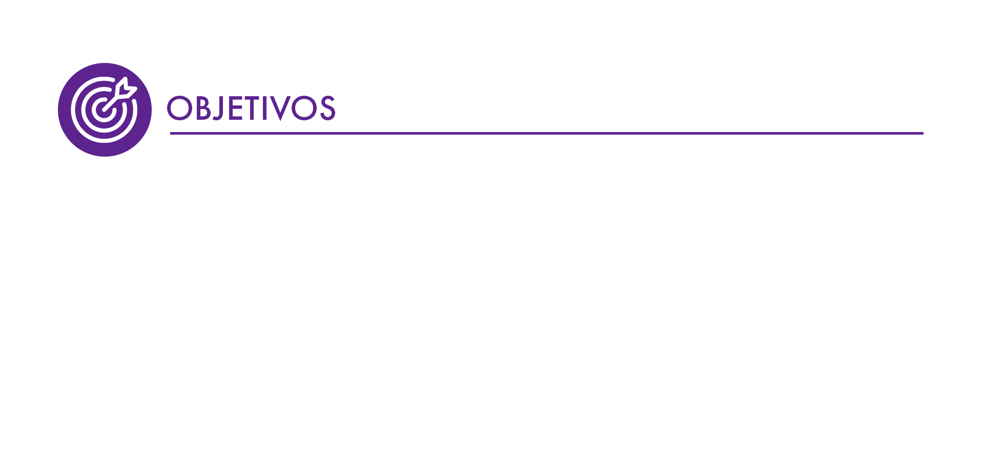
Examinar el llamado de Dios a Jeremías y los retos de su ministerio profético.
Mencionar que Dios en su soberanía llama a quien quiere para su servicio pues conoce su corazón.
Descubrir que cuando Dios llama a una tarea de servicio ayuda y acompaña para superar nuestras propias limitaciones.

Slide 3
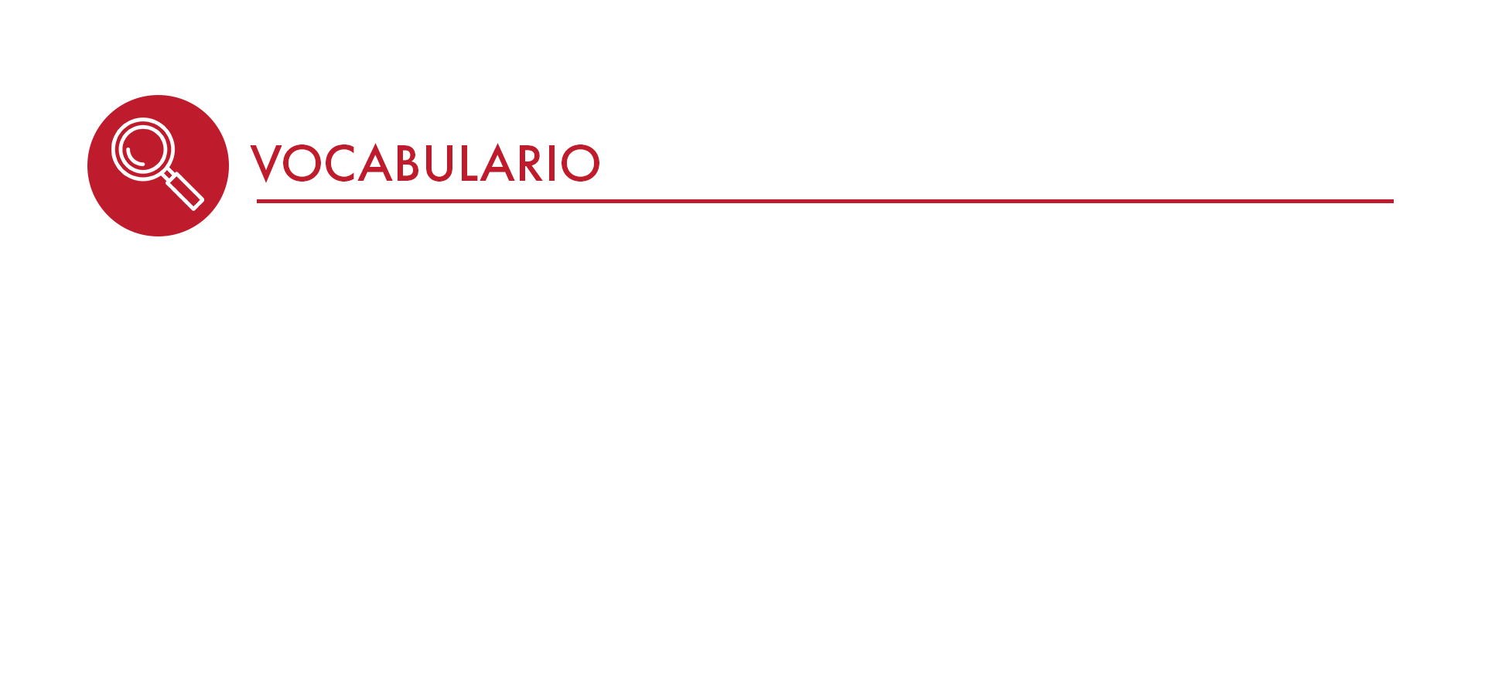
Profecía de juicio y salvación: Los mensajes de Dios al pueblo tenían estos dos elementos: juicio como anuncio divino de castigo por la infidelidad, injusticia y desobediencia del pueblo; salvación donde Dios en su gracia anuncia las bendiciones y misericordias de él para el pueblo arrepentido, fiel y obediente.
Anatot: Ciudad asignada a los sacerdotes y levitas en el territorio de Benjamín (Jos 21.18), donde el sacerdote Abiatar fue desterrado por Salomón por oponerse a su reinado (1 R 2.26-27). Ciudad natal de Jeremías, allí también el profeta recibió oposición (Jer 11.21, 23). Está ubicada a cuatro millas al nordeste de Jerusalén, cerca de la hoy ciudad palestina Anata.

Slide 4
Expiación: Lugar donde los israelitas erigieron el tabernáculo luego de la conquista de la tierra en la región de Efraín al norte de Judá (Jos 18.1). Por la corrupción e infidelidad del pueblo y los sacerdotes, entre ellos los hijos de Elí, la ciudad fue invadida por los filisteos y dejó de ser lugar de culto a Dios (1 S 4; Sal 78.56-64).
Silo: En Levítico 16, la palabra se utiliza para resaltar el carácter especial de la vestimenta del sumo sacerdote.

Slide 5
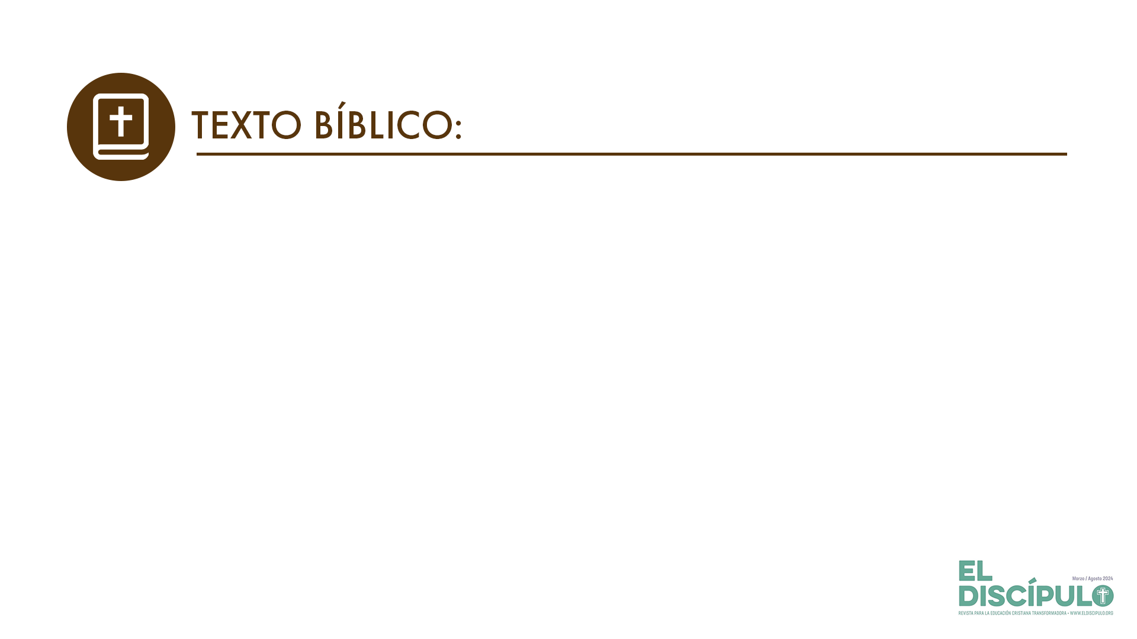
Jeremías 1.6-7
RVR
6 Yo dije: «¡Ah, ah, Señor Jehová! ¡Yo no sé hablar, porque soy un muchacho!»
7 Me dijo Jehová: «No digas: “Soy un muchacho”, porque a todo lo que te envíe irás, y dirás todo lo que te mande.
VP
6 Yo contesté: «¡Ay, Señor! ¡Yo soy muy joven y no sé hablar!»
7 Pero el Señor me dijo: «No digas que eres muy joven. Tú irás a donde yo te mande, y dirás lo que yo te ordene.

Slide 6
Jeremías 1.8-9
RVR
8 No temas delante de ellos, porque contigo estoy para librarte, dice Jehová»
9 Extendió Jehová su mano y tocó mi boca, y me dijo Jehová: «He puesto mis palabras en tu boca.
VP
8 No tengas miedo de nadie, pues yo estaré contigo para protegerte. Yo, el Señor, doy mi palabra.»
9 Entonces el Señor extendió la mano, me tocó los labios y me dijo:

Slide 7
Jeremías 1.10
VP
10 «Yo pongo mis palabras en tus labios. Hoy te doy plena autoridad sobre reinos y naciones, para arrancar y derribar, para destruir y demoler, y también para construir y plantar».
RVR
10 Mira que te he puesto en este día sobre naciones y sobre reinos, para arrancar y destruir, para arruinar y derribar, para edificar y plantar».

Slide 8
Jeremías 26.8-9
RVR
8 Y cuando terminó de hablar Jeremías todo lo que Jehová le había mandado que hablara a todo el pueblo, los sacerdotes, los profetas y todo el pueblo le echaron mano, diciendo: «¡De cierto morirás!
9 ¿Por qué has profetizado en nombre de Jehová, diciendo: “Esta Casa será como Silo y esta ciudad quedará asolada y sin habitantes”?». Y todo el pueblo se reunió contra Jeremías en la casa de Jehová.
VP
8 Y cuando él terminó de decir lo que el Señor le había ordenado, los sacerdotes, los profetas y el pueblo lo agarraron y le dijeron: «¡Vas a morir!
9 ¿Cómo te atreves a decir en nombre del Señor que este templo quedará como el de Siló, y que esta ciudad será destruida y quedará sin habitantes?» Y todo el pueblo se agolpó en el templo, alrededor de Jeremías.

Slide 9
Jeremías 26.12-13
RVR
12 Y habló Jeremías a todos los príncipes y a todo el pueblo, diciendo: «Jehová me envió a profetizar contra esta Casa y contra esta ciudad todas las palabras que habéis oído.
13 Mejorad ahora vuestros caminos y vuestras obras, y escuchad la voz de Jehová, vuestro Dios; y se arrepentirá Jehová del mal que ha hablado contra vosotros.
VP
12 Jeremías se dirigió a los jefes y al pueblo, y les dijo: «El Señor fue quien me envió a hablar en su nombre, y a decir contra este templo y esta ciudad todo lo que ustedes han oído.
13 Mejoren su conducta y sus acciones, obedezcan al Señor su Dios y él no les enviará las calamidades que les ha anunciado.

Slide 10
Jeremías 26.14-15
RVR
14 En lo que a mí toca, he aquí estoy en vuestras manos; haced de mí como mejor y más recto os parezca.
15 Pero sabed de cierto que si me matáis, sangre inocente echaréis sobre vosotros, sobre esta ciudad y sobre sus habitantes, porque fue en verdad Jehová quien me envió a vosotros para que dijera todas estas palabras en vuestros oídos.»
VP
14 En cuanto a mí, estoy en manos de ustedes; hagan conmigo lo que les parezca.
15 Pero, eso sí, sepan bien esto: si me matan, ustedes y los habitantes de esta ciudad serán culpables de matar a un inocente; porque en verdad fue el Señor quien me envió a anunciarles claramente todas esas cosas».

Slide 11
Jeremías 26.16
RVR
16 Dijeron los príncipes y todo el pueblo a los sacerdotes y profetas: «No ha incurrido este hombre en pena de muerte, porque en el nombre de Jehová, nuestro Dios, nos ha hablado».
VP
16 Entonces los jefes y el pueblo dijeron a los sacerdotes y a los profetas: «No hay motivo para condenar a muerte a este hombre; nos ha hablado en nombre del Señor nuestro Dios».

Slide 12
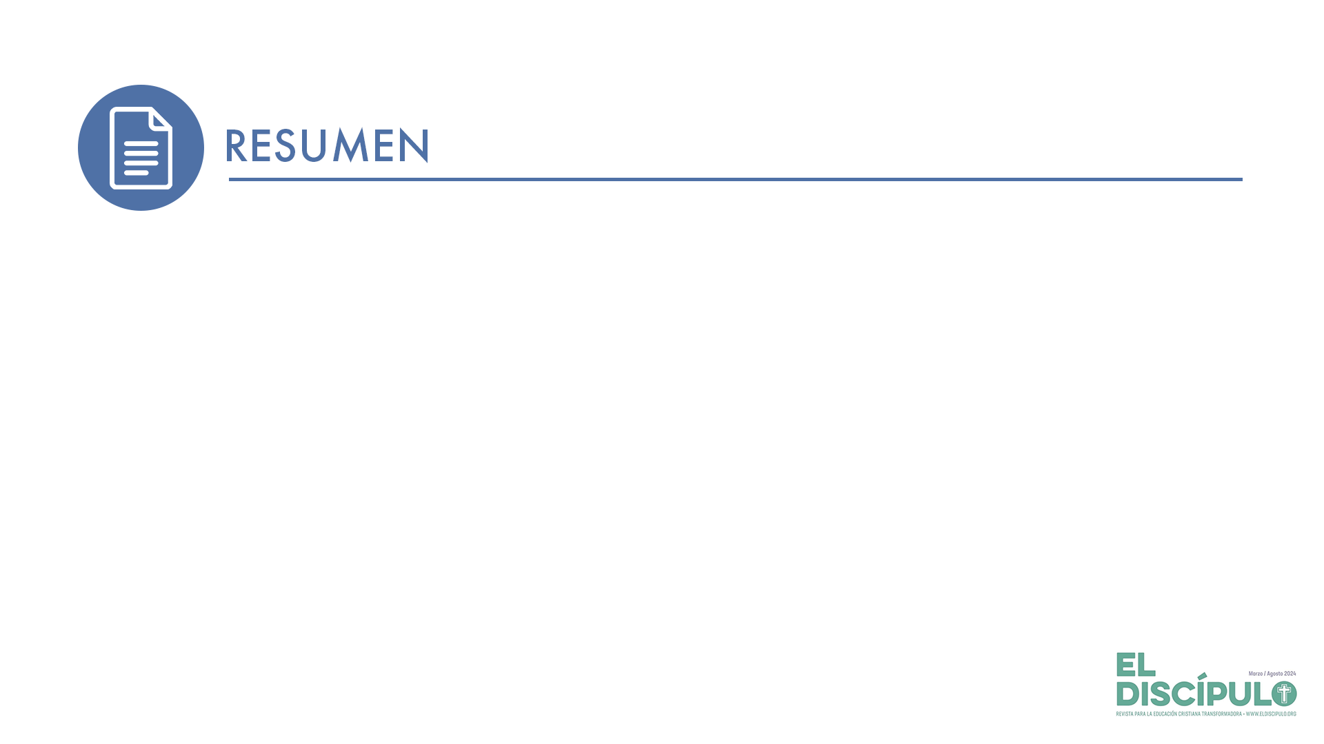
Dios llamó a Jeremías para el ministerio profético en momentos de crisis política, social, económica y religiosa del pueblo de Judá. Aunque inicialmente puso objeciones a su llamado, Jeremías creyó y obedeció a Dios llevando la palabra de juicio para «arrancar», «derribar», «destruir» y «demoler», y comunicando palabras de esperanza para «construir», y «plantar». El profeta, a pesar de las muchas dificultades y oposiciones del pueblo de Judá, pudo cumplir con fidelidad el mandato dado por el Señor. Jeremías confió en las promesas de seguridad dadas por Dios, pues sabía que Dios cumple lo que promete.
Dios, en su soberanía, llama a diversos ministerios a quien él quiera y a cualquier edad, como se demuestra en el relato estudiado. El mero hecho de escoger lo más débil demuestra que la gloria será de Dios y no del que es llamado. Se requiere de la persona que acepta el llamado: humildad, dependencia de Dios, fidelidad, obediencia, amor, valentía, capacitarse, y un gran sentido de servicio a Dios y las demás personas.

Slide 13
Dios ama al pueblo de Judá, por eso una y otra vez utiliza al profeta Jeremías para llevarles mensaje para que se vuelvan a él. Pero el pueblo de Judá en su arrogancia, prepotencia y falsos entendimientos de las promesas de Dios continuó dándole la espalda y no quiso escuchar. Esto le costará al pueblo, en su momento, lo que no quiso creer y tendrá que atenerse a las consecuencias de su mala decisión; la destrucción del Templo y la cautividad del pueblo a otro país dejando desolada a Jerusalén (Jer 26.6). También a nosotros Dios nos llama con amor y nos advierte. Somos responsables de responder y de asumir la responsabilidad de las decisiones que tomemos. Permitamos sean las correctas, solo así disfrutaremos de sus promesas.
Dios llama a los seres humanos a hacer pacto con él. En el pacto hay promesas y también responsabilidades que cumplir. Cuando hacemos pacto con Dios parte de nuestras responsabilidades es ser fieles y obedientes siendo esto parte de nuestra adoración a él. Mas cuando pecamos, Dios en su amor, misericordia y gracia se revela a nuestras vidas para que podamos regresar a él. Dios, en el Antiguo Testamento, habló a su pueblo rebelde de muchas maneras para hacerlos volver y en esta lección vimos una de ellas a través del ministerio profético de Jeremías. En el Nuevo Testamento encontramos un nuevo y mejor pacto pues Dios, de manera cabal y completa, ha hablado a toda la humanidad a través de su Hijo Jesucristo, al que debemos escuchar, obedecer, imitar y servir.

Slide 14
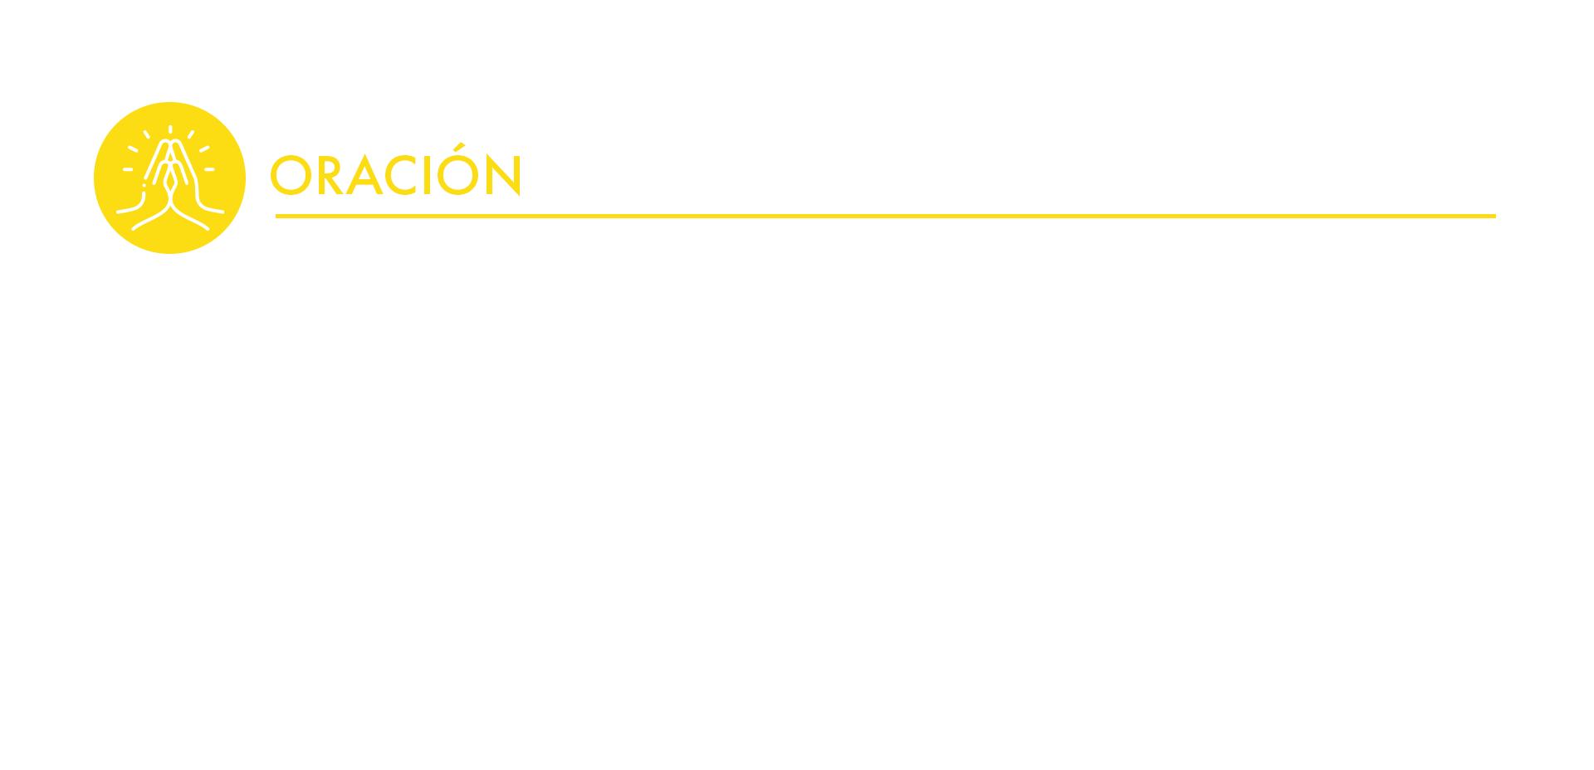
Nuestro Dios, bueno y amoroso. Gracias por la oportunidad de allegarnos a ti a través de la oración. Te pedimos perdón cuando en nuestros falsos entendimientos nos alejamos de ti y pedimos que tu Espíritu Santo nos ilumine para volver a tus caminos. Ayúdanos a escuchar tu llamado y en humildad mantenernos en obediencia y fidelidad a ti. Que podamos mantenernos firmes en ti y con valentía tener el privilegio de servirte y testificar tu palabra aun cuando lleguen momentos difíciles que reten nuestra fe. Hoy observamos la actividad que tuvo que enfrentar el profeta Jeremías dirigiéndose a un pueblo que había sido infiel a tu pacto. Querían tus bendiciones, pero no tus responsabilidades. Reconocemos, misericordioso Dios, cuan frágiles somos para seguir tu modelo. Perdónanos, Dios y permite que humilde y fielmente sigamos tu ejemplo. En el nombre de Jesús nuestro Señor. Amén.

